Slide 1

NÁZEV ŠKOLY: | ZÁKLADNÍ ŠKOLA TIŠICE, okres MĚLNÍK
AUTOR: | Mgr. Marcela Lazáková
NÁZEV: | VY_32_INOVACE_03_LITERATURA PRO DĚTI_BÁJE
ČÍSLO PROJEKTU: | CZ.1.07/1.4.00/21.3130

Slide 2

ANOTACE: | Prezentace vede k vymezení pojmu baje a k seznámení s některými autory a jejich díly.
JAZYK: | Čeština
OČEKÁVANÝ VÝSTUP: | Umí charakterizovat báji a uvede příklad.
KLÍČOVÁ SLOVA: | Eduard Petiška, Ivan Olbracht, Jan Pludek, Alena Ježková
DRUH UČEBNÍHO MATERIÁLU: | Prezentace
DRUH INTERAKTIVITY: | Výklad
CÍLOVÁ SKUPINA: | Žák
STUPEŇ A TYP VZDĚLÁNÍ: | Základní vzdělávání – první stupeň
TYPICKÁ VĚKOVÁ SKUPINA | 9 - 12 let

Slide 3
Báje, řecky [mythos] mýty, původně znamená řeč a vyprávění, zejména o dávné minulosti, která se často zpívala nebo recitovala při velkých slavnostech a tvořila společný majetek nějakého kmene nebo skupiny. Známe je téměř ze všech starých kultur. Jejich tématem byl často počátek světa, založení města, původ nějakých slavností nebo institucí, ne ovšem s historickým nebo vědeckým záměrem, ale jako potvrzení společné a pro všechny závazné zkušenosti, která má význam pro současný život.

Slide 4
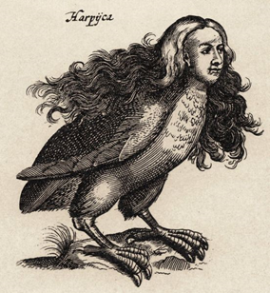
Mýtus - báje, je tradiční, obvykle anonymní epický útvar, který dává odpovědi, aniž by kladl nějaké otázky. Vznikl totiž v neproblematickém světě, kde pro individuální tázání a pochybnosti nebylo místo. Je to tradovaný příběh, který nesděluje informace, nýbrž vyvolává prostřednictvím obrazů dojem hlubšího porozumění celku světa nebo nějaké jeho podstatné části v jejich významu
pro lidský život.

Slide 5
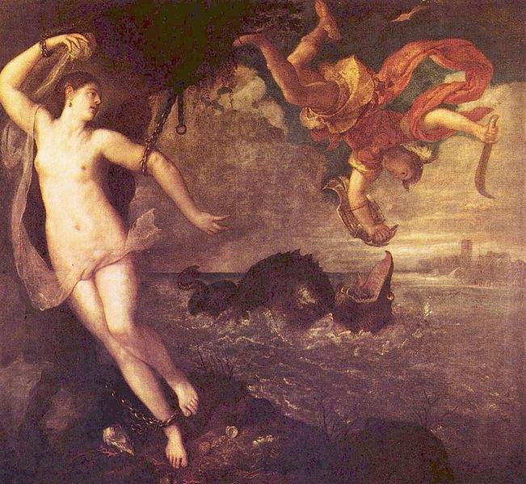
Mýtus pravděpodobně původně doprovázel společný rituál a teprve později se od něho oddělil, takže se mohl vyprávět i mimo slavnost a nakonec zapsat.

Slide 6

Eduard Petiška
Staré řecké báje a pověsti (1958)
Není to jen převyprávění antických mýtů, je to zpráva o lidském životě a charakteru, tato zpráva je srozumitelná ve všech jazycích, do kterých kniha byla přeložena.
Vypráví o tísni i radosti, věrnosti i zradách, o marnosti i možném naplnění času, jaký je člověku na jeho životní pouti přisouzen.

Slide 7
Příběhy, na které svítilo slunce - převyprávění pro mládež, 1967;
část samostatně s titulem
Báje a pověsti starého Egypta a Mezopotámie, 1979;
2. část samostatně s titulem
Příběhy starého Izraele, 1990)

Slide 8

Ivan Olbracht
Ze starých letopisů, 1940
Biblické příběhy, 1939, Starý zákon pro mládež
Alexej Pludek
Pověsti dávných časů, 1971

Slide 9

Alena Ježková
Řecké báje, 2009 - převyprávění řeckých bájí

Slide 10
Použité zdroje:
http://cs.wikipedia.org/wiki/B%C3%A1je
http://cs.wikipedia.org/wiki/Soubor:Harpij.jpg
http://cs.wikipedia.org/wiki/Soubor:Tizian_052.jpg
http://cs.wikipedia.org/wiki/Eduard_Peti%C5%A1ka
http://cs.wikipedia.org/wiki/Star%C3%A9_%C5%99eck%C3%A9_b%C3%A1je_a_pov%C4%9Bsti
vlastní fotografie
Petiška E.: Staré řecké báje a pověsti
Olbracht Ivan.: Biblické příběhy
Ježková A.: Řecké báje
[cit. 2012-09-12].

